Slide 1
Π45Ε
ΕΚΠΑΙΔΕΥΤΙΚΕΣ ΠΡΟΣΕΓΓΙΣΕΙΣ ΣΕ ΠΑΙΔΙΚΑ ΜΟΥΣΕΙΑ ΚΑΙ ΜΟΥΣΕΙΑ ΕΠΙΣΤΗΜΩΝ
Δρ. Αγγελική Τσιοτινού
atsiotin@psed.duth.gr

Slide 2
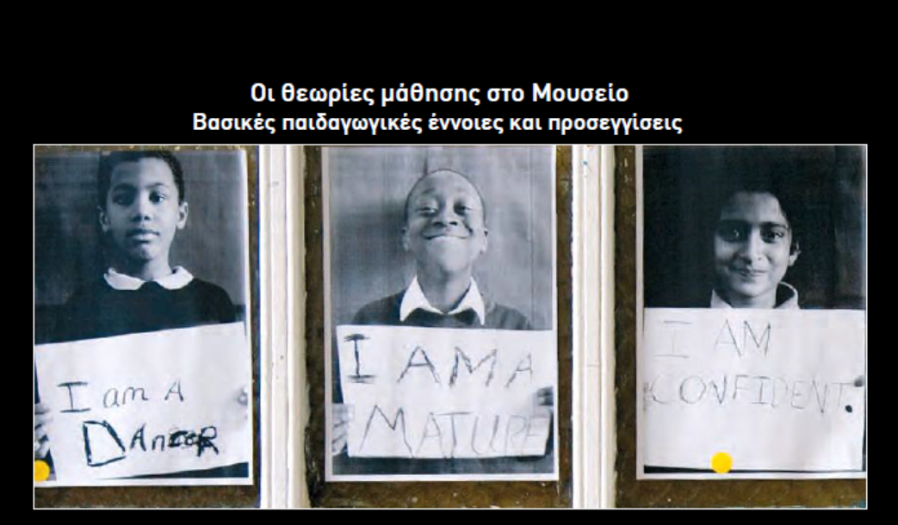

Slide 3
Τι είναι η μάθηση;

Slide 4
Η μάθηση
είναι
ένα σύνθετο εσωτερικό βιολογικό και πνευματικό φαινόμενο που έχει μελετηθεί από διάφορους κλάδους της επιστήμης όπως ψυχολογία, παιδαγωγική, φυσιολογία, ιατρική, βιολογία και άλλοι.
συνίσταται στην
απόκτηση γνώσεων & εμπειριών και στο συσχετισμό τους ε τις προϋπάρχουσες γνώσεις, εμπειρίες
Notes:
Η μάθηση «δεν μπορεί να παρατηρηθεί στην ολότητα της άμεσα. Μόνο το αποτέλεσμα της μπορεί να γίνει αντιληπτό» (Χαραλαμπόπουλος, 2001). Η γνώση και οι εμπειρίες είναι το αποτέλεσμα της μάθησης.

Slide 5
ΠΏΣ ΜΑΘΑΙΝΟΥΜΕ?

Slide 6
ΠΏΣ ΜΑΘΑΙΝΟΥΜΕ?
κίνητρα
ικανότητες
πολυαισθητηριακή πρόσληψη
εμπειρία / ενεργός δράση
Notes:
ΠΡΟΫΠΟΘΕΣΕΙΣ vs ΠΑΡΑΓΟΝΤΕΣ ΜΑΘΗΣΗΣ - Όταν ακούμε κάτι που γνωρίζουμε ήδη, για να το αντιληφθούμε, το συσχετίζουμε νοητικά με ένα σχήμα/πρότυπο. Όταν όμως μαθαίνουμε κάτι καινούριο πρέπει να σχηματίσουμε αυτό το πρότυπο. Αυτό σχηματίζεται μέσω της εμπειρίας και της δράσης μας.

Slide 7
ΠΏΣ ΜΑΘΑΙΝΟΥΜΕ?
ΠΡΟΫΠΟΘΕΣΕΙΣ vs ΠΑΡΑΓΟΝΤΕΣ ΜΑΘΗΣΗΣ - Όταν ακούμε κάτι που γνωρίζουμε ήδη, για να το αντιληφθούμε, το συσχετίζουμε νοητικά με ένα σχήμα/πρότυπο. Όταν όμως μαθαίνουμε κάτι καινούριο πρέπει να σχηματίσουμε αυτό το πρότυπο. Αυτό σχηματίζεται μέσω της εμπειρίας και της δράσης μας.
Notes:
ΠΡΟΫΠΟΘΕΣΕΙΣ vs ΠΑΡΑΓΟΝΤΕΣ ΜΑΘΗΣΗΣ - Όταν ακούμε κάτι που γνωρίζουμε ήδη, για να το αντιληφθούμε, το συσχετίζουμε νοητικά με ένα σχήμα/πρότυπο. Όταν όμως μαθαίνουμε κάτι καινούριο πρέπει να σχηματίσουμε αυτό το πρότυπο. Αυτό σχηματίζεται μέσω της εμπειρίας και της δράσης μας.

Slide 8
Θεωρίες μάθησης

Slide 9
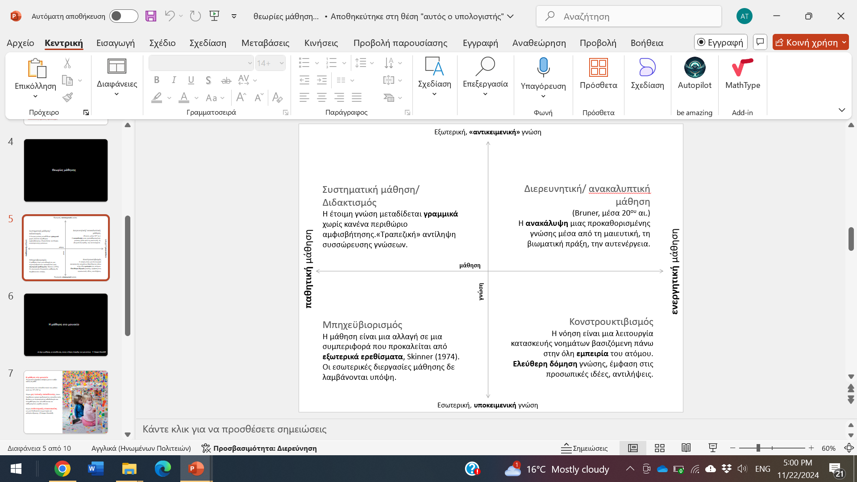
Θεωρίες μάθησης

Slide 10
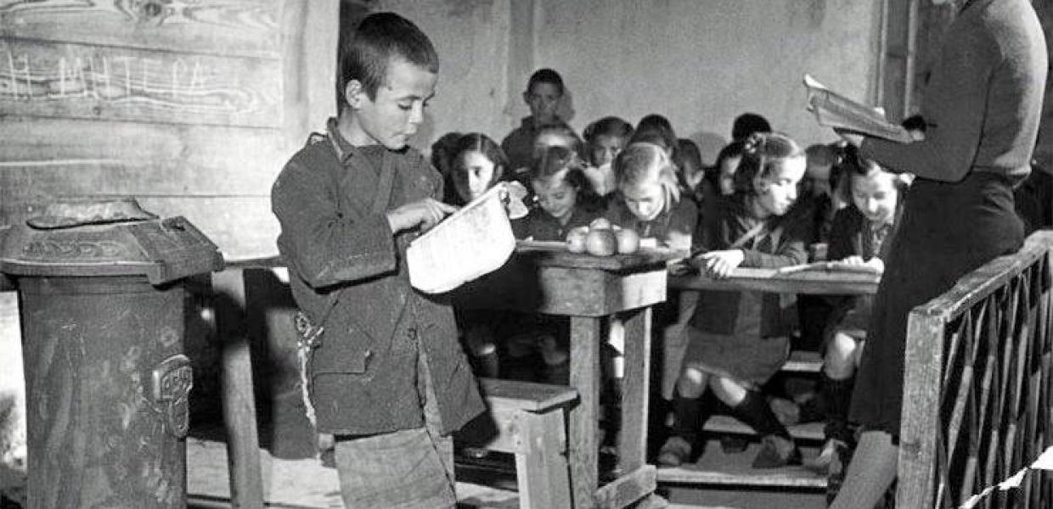
Διδακτισμός – γραμμική μετάδοση της γνώσης
Θεωρίες μάθησης

Slide 11
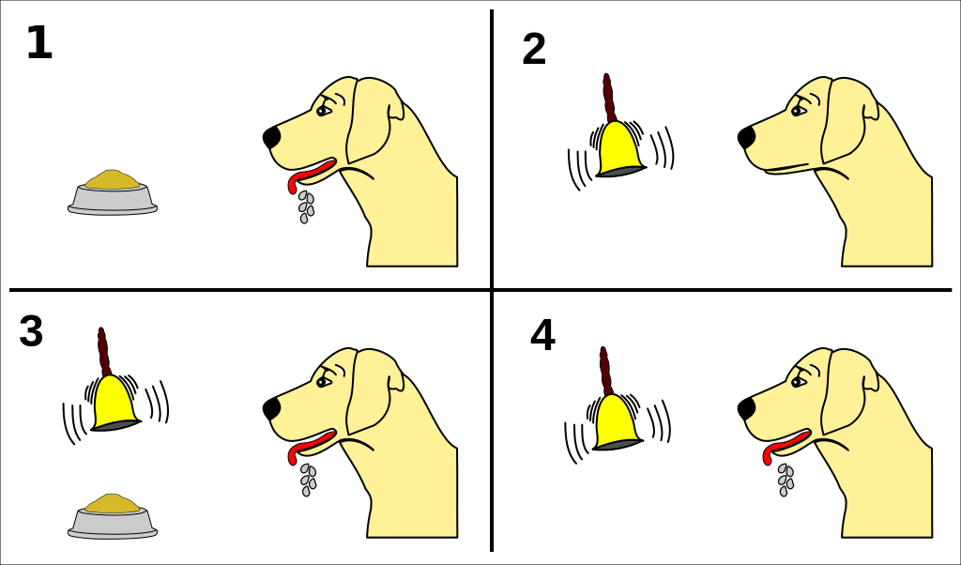
Ο σκύλος του Pawlow
Θεωρίες μάθησης
Μπηχεϋβιορισμός (behavior) – εξαρτημένη μάθηση

Slide 12
Με την εικόνα της τροφής (ανεξάρτητο ερέθισμα) ακολουθεί σιελόρροια (ανεξάρτητη απάντηση), ενώ μετά το άκουσμα ενός κουδουνιού (ουδέτερο ερέθισμα) δεν ακολουθεί τίποτα. Ωστόσο, εάν ο ήχος του κουδουνιού ακουστεί επανειλημμένα την ίδια στιγμή που προσφέρεται τροφή στο σκύλο, αυτός αντιδράει στο τέλος με έκκριση σιέλου στο άκουσμα του κουδουνιού, ακόμη και αν δεν του δίνεται φαγητό. Αυτό το φαινόμενο ονομάστηκε από τον Παβλόφ εξαρτημένη μάθηση.
Θεωρίες μάθησης
Μπηχεϋβιορισμός (behavior) – εξαρτημένη μάθηση

Slide 13
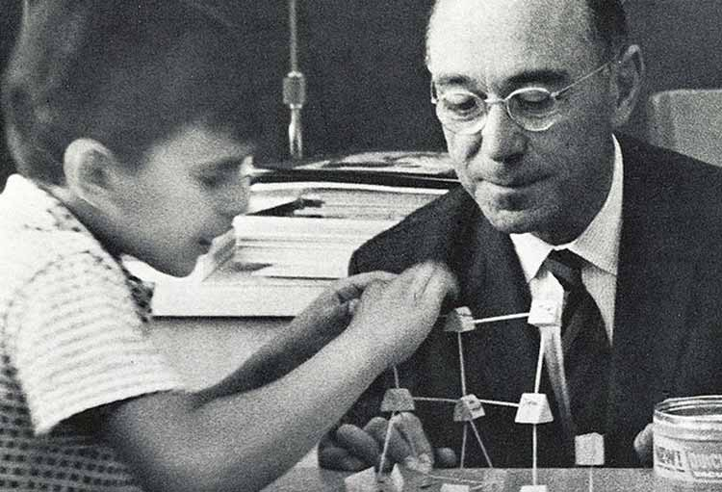
J. Bruner, μέσα 20^{ου} αιώνα
Διερευνητική/ανακαλυπτική μάθηση (discovery learning)
Θεωρίες μάθησης
Η μάθηση από τον ενήλικα-δάσκαλο στο παιδί-μαθητή:
Ο ενήλικας, ως γνώστης, λειτουργεί ως μέντορας στη διαδικασία μάθησης του παιδιού. Τον καθοδηγεί, τον βοηθά να φτάσει στη γνώση μέσω διαφόρων μεθόδων, πχ. της μαιευτικής. Τον παρακινεί να χρησιμοποιήσει τις πληροφορίες/γνώσεις/εμπειρίες που ήδη κατέχει για να μάθει

Slide 14
J. Bruner, μέσα 20^{ου} αιώνα
Διερευνητική/ανακαλυπτική μάθηση (discovery learning)
Σύμφωνα με τον J. Bruner διδάσκω κάποιον δεν σημαίνει του βάζω τη γώση στο μυαλό του. Περισσότερο σημαίνει του διδάσκω να συμμετέχει στη διαδικασία οικοδόμησης της γνώσης. Η μάθηση είναι μια διαδικασία όχι ένα αποτέλεσμα. Στόχος είναι να παρακινηθούν οι μαθητές να χρησιμοποιήσουν τις γνώσεις που ήδη κατέχουν για να λύσουν ένα νέο πρόβλημα, μέσω πειραματισμού, δοκιμής και λάθους.
Θεωρίες μάθησης

Slide 15
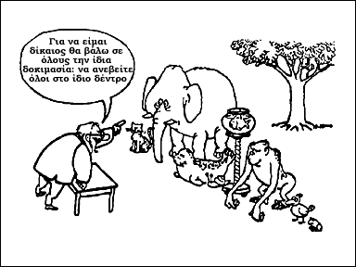
Κονστρουκτιβισμός (construction)
Η μάθηση ως ελεύθερη, προσωποποιημένη διαδικασία, στην οποία ο μαθητευόμενος έχει τον πρώτο ρόλο
Η γνώση δεν είναι αντικειμενική αλλά κοινωνικά, ιστορικά και προσωπικά προσδιορισμένη.
Κατασκευάζεται από κάθε άνθρωπο με διαφορετικό τρόπο.

Slide 16
Η μάθηση στο μουσείο
Αν όχι η μάθηση, η εκπαίδευση, ποιος ο λόγος ύπαρξης των μουσείων; E. Hooper-Greenhill

Slide 17
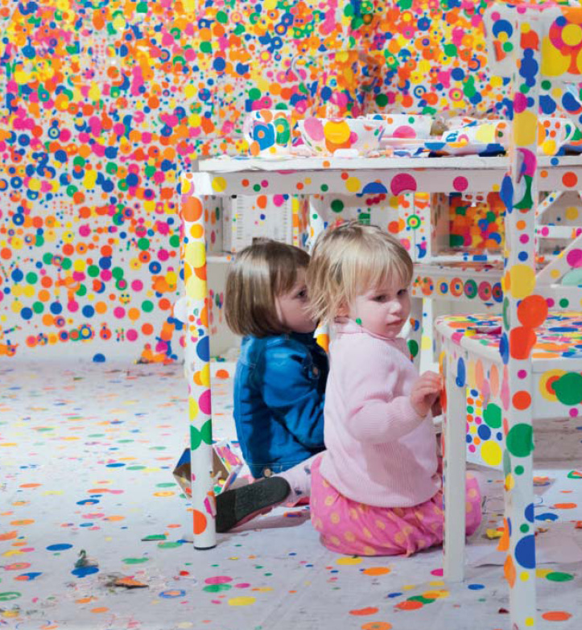
Η μάθηση στο μουσείο
Τα μουσεία εκφράζουν απόψεις για το τι αξίζει
κανείς να μάθει
Παρότι τα μουσεία μετρούν ιστορία
3 αιώνων, καινοτόμες παιδαγωγικές
θεωρίες εισάγονται και εφαρμόζονται τα
τελευταία 50-60 χρόνια.

Slide 18
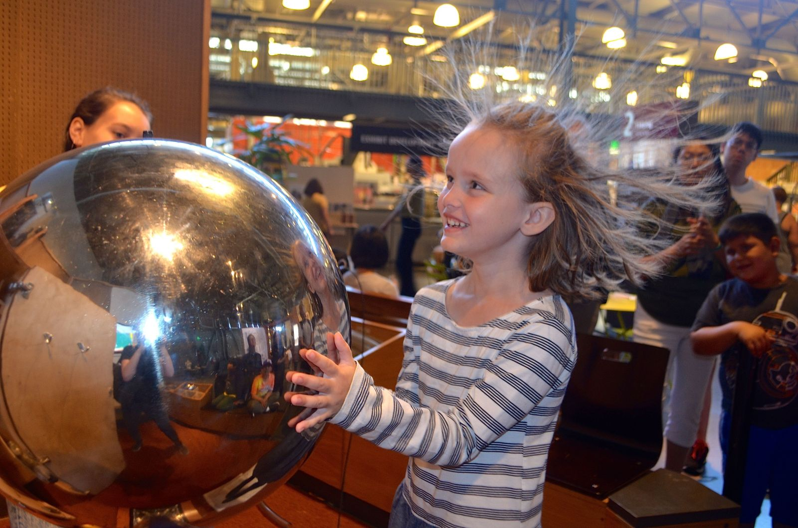
Το πρώτα μουσεία που εφαρμόζουν συστηματικά θεωρίες εκπαίδευσης (1970) είναι τα Μουσεία Επιστημών. Ανακάλυψη vs. Παράθεση έτοιμων γνώσεων
Το πρώτο μουσείο που εφάρμοσε συστηματικά θεωρίες εκπαίδευσης ήταν το Μουσείο Φυσικής Ιστορίας του Λονδίνου από τη δεκαετία του ’70
και το Μουσείο Επιστημών Exploratorium, όπου ο επισκέπτης έμπαινε σε ένα περιβάλλον ανακάλυψης της γνώσης για τον κόσμο και τα φυσικά φαινόμενα μέσω τεχνολογικών μέσων (διερευνητική μάθηση), της πράξης και του πειραματισμού.
Exploratorium, San Francisco, 1969

Slide 19
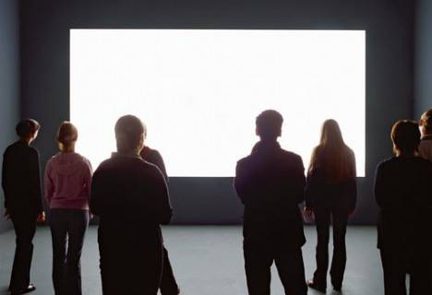
Η εφαρμογή των θεωριών μάθησης στο μουσείο
Οι θεωρίες μάθησης εφαρμόζονται κυρίως στα εκπαιδευτικά προγράμματα αρχικά και λιγότερο στις μόνιμες εκθέσεις των μουσείων.
Με την ανάπτυξη των visitor studies (’60s)
λαμβάνονται υπόψη και στον μουσειολογικό σχεδιασμό
λόγω της αναθεώρησης της ομοιογένειας
του μουσειακού κοινού.

Slide 20
Η εφαρμογή των θεωριών μάθησης στο μουσείο
Οι θεωρίες μάθησης εφαρμόζονται κυρίως στα εκπαιδευτικά προγράμματα αρχικά και λιγότερο στις μόνιμες εκθέσεις των μουσείων.
Με την ανάπτυξη των visitor studies (’60s)
λαμβάνονται υπόψη και στον μουσειολογικό σχεδιασμό
λόγω της αναθεώρησης της ομοιογένειας
του μουσειακού κοινού.
ΟΙ VISITOR STUDIES ΜΕΛΕΤΟΥΝ:
-τις διαφορετικές ομάδες κοινού ανάλογα με τον τόπο καταγωγής, την ηλικία κλπ
-τις προτιμήσεις του κοινού κατά την επίσκεψη σε ένα μουσείο
-τις προτιμήσεις σε υπηρεσίες ενός μουσείου
-το περιβάλλον του μουσείου και πως αυτό βοηθάει ή όχι στην εκπαιδευτική διαδικασία
-τα βραχυπρόθεσμα και μακροπρόθεσμα αποτελέσματα μιας έκθεσης μέσω της αποτίμησης και τις αξιολόγησης.

Slide 21
Το θεωρητικό πλαίσιο
της σύγχρονης Μουσειοπαιδαγωγικής

Slide 22
ΣΤΑΔΙΑ ΓΝΩΣΤΙΚΗΣ ΑΝΑΠΤΥΞΗΣ
ΠΟΛΙΤΙΣΤΙΚΟ ΜΟΝΤΕΛΟ ΕΠΙΚΟΙΝΩΝΙΑΣ
3) ΔΙΑΔΡΑΣΤΙΚΟ ΜΟΝΤΕΛΟ ΜΟΥΣΕΙΑΚΗΣ ΕΜΠΕΙΡΙΑΣ
4) ΘΕΩΡΙΑ ΠΟΛΛΑΠΛΗΣ ΝΟΗΜΟΣΥΝΗΣ
5) ΚΟΝΣΤΡΟΥΚΤΙΒΙΣΤΙΚΗ ΠΡΟΣΕΓΓΙΣΗ ΜΑΘΗΣΗΣ

Slide 23
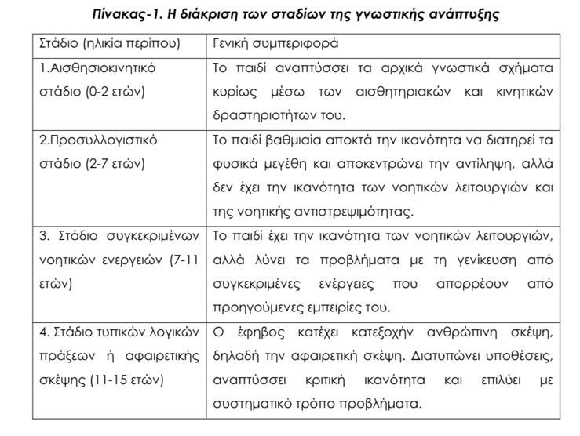
Στάδια γνωστικής ανάπτυξης (J. Piaget) - η κατάκτηση της γνώσης είναι μια διαδικασία συνεχούς αυτοκατασκευής και η γνώση αποκτάται και ανακαλύπτεται καθώς το παιδί αλληλλεπιδρά με το περιβάλλον του
Αντίληψη εικόνων, ήχων, κινήσεων
Γνωστική/κριτική αντίληψη
Οι πρώτες μεθοδικές νοητικές λειτουργίες. Από το ειδικό στο γενικό
Πιο σύνθετες νοητικές λειτουργίες, από το γενικό στο ειδικό
Θεωρίες μάθησης

Slide 24
Στάδια γνωστικής ανάπτυξης (J. Piaget) - η κατάκτηση της γνώσης είναι μια διαδικασία συνεχούς αυτοκατασκευής και η γνώση αποκτάται και ανακαλύπτεται καθώς το παιδί αλληλλεπιδρά με το περιβάλλον του
Η θεωρία αυτή – χρήσιμη για εφαρμογή πχ. στα εκπαιδευτικά προγράμματα, ωστόσο έχει δεχθεί κριτική α) επειδή δε λαμβάνει υπόψη τα κοινωνικά πλαίσια μέσα στα οποία λαμβάνει χώρα η μάθηση, β) άρα δεν δίνει χώρο για την ανάπτυξη της θεωρίας της προσωποποιημένης μάθησης, και γ) έχει διαπιστωθεί ότι δεν φτάνουν όλα τα παιδιά στο στάδιο της αφαιρετικής σκέψης
Θεωρίες μάθησης

Slide 25
ΣΤΑΔΙΑ ΓΝΩΣΤΙΚΗΣ ΑΝΑΠΤΥΞΗΣ
ΠΟΛΙΤΙΣΤΙΚΟ ΜΟΝΤΕΛΟ ΕΠΙΚΟΙΝΩΝΙΑΣ
3) ΔΙΑΔΡΑΣΤΙΚΟ ΜΟΝΤΕΛΟ ΜΟΥΣΕΙΑΚΗΣ ΕΜΠΕΙΡΙΑΣ
4) ΘΕΩΡΙΑ ΠΟΛΛΑΠΛΗΣ ΝΟΗΜΟΣΥΝΗΣ
5) ΚΟΝΣΤΡΟΥΚΤΙΒΙΣΤΙΚΗ ΠΡΟΣΕΓΓΙΣΗ ΜΑΘΗΣΗΣ

Slide 26
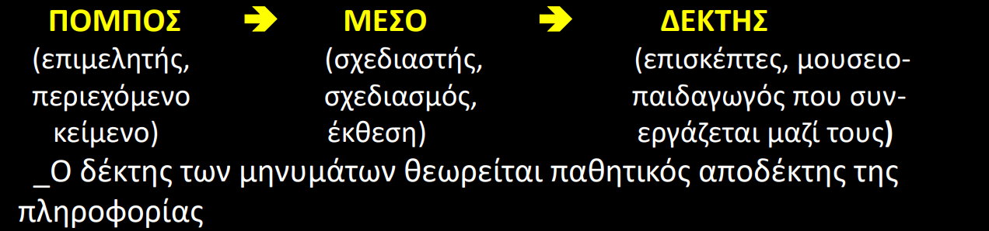
Το γραμμικό-μεταδοτικό μοντέλο επικοινωνίας στο μουσείο =
η επικοινωνία ως μετάδοση γνώσεων και μηνυμάτων

Slide 27
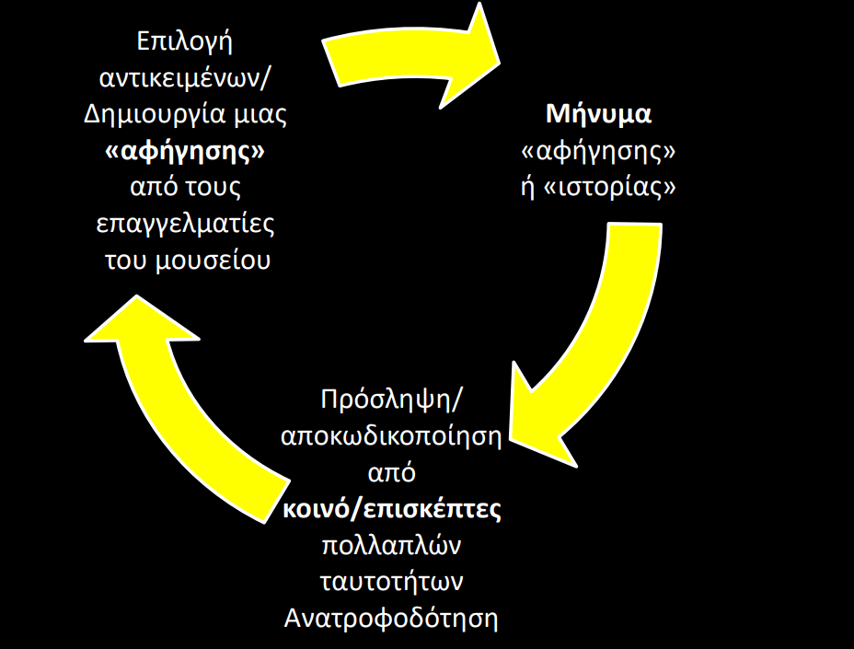
Το πολιτιστικό μοντέλο επικοινωνίας στο μουσείο =
η επικοινωνία ως συμμετοχή στη διαδικασία μάθησης

Slide 28
ΣΤΑΔΙΑ ΓΝΩΣΤΙΚΗΣ ΑΝΑΠΤΥΞΗΣ
ΠΟΛΙΤΙΣΤΙΚΟ ΜΟΝΤΕΛΟ ΕΠΙΚΟΙΝΩΝΙΑΣ
3) ΔΙΑΔΡΑΣΤΙΚΟ ΜΟΝΤΕΛΟ ΜΟΥΣΕΙΑΚΗΣ ΕΜΠΕΙΡΙΑΣ
4) ΘΕΩΡΙΑ ΠΟΛΛΑΠΛΗΣ ΝΟΗΜΟΣΥΝΗΣ
5) ΚΟΝΣΤΡΟΥΚΤΙΒΙΣΤΙΚΗ ΠΡΟΣΕΓΓΙΣΗ ΜΑΘΗΣΗΣ

Slide 29
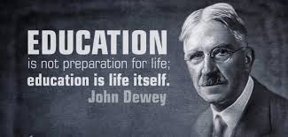
J. Dewey (1859-1952)
‘ΤΟ ΚΙΝΗΜΑ ΤΗΣ ΠΡΟΟΔΕΥΤΙΚΗΣ ΕΚΠΑΙΔΕΥΣΗΣ’
Εισάγει την έννοια της εμπειρίας στη μάθηση (learning by doing)

Slide 30
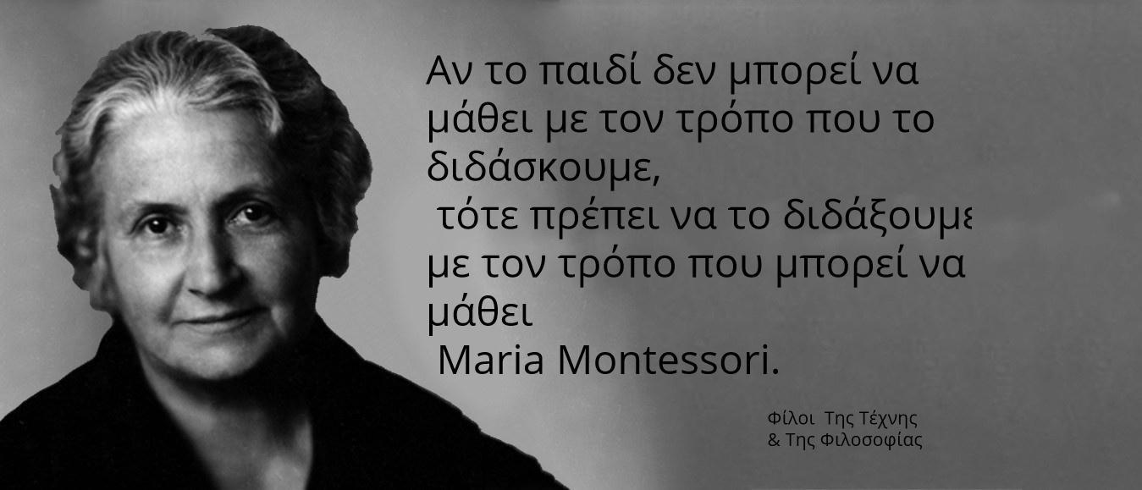
Μ. Μontessori - (1870-1952) – τονίζει τη σημασία της επιλογής στη μάθηση από τα παιδιά ούτως ώστε να τονωθεί η αυτονομία και η αυτενέργειά τους - έμφαση στη μάθηση μέσα από το παιχνίδι

Slide 31
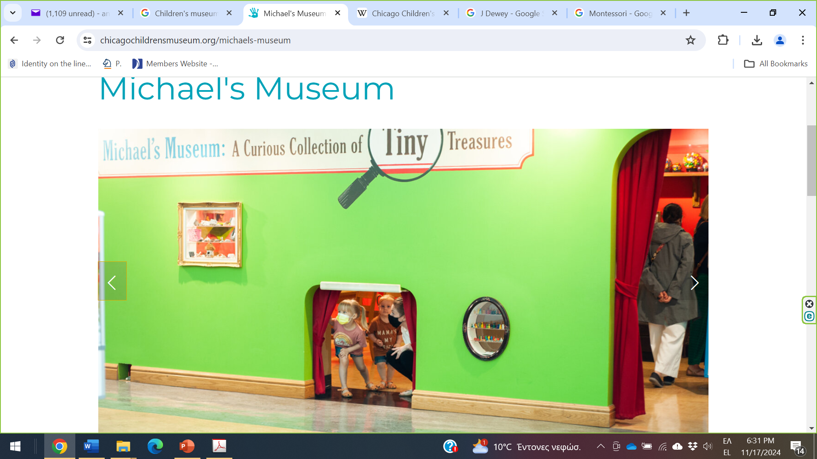
Chicago’s Children Museum (ίδρ. 1982)
Παιδικά Μουσεία επηρεάζονται από τις αρχές της λεγόμενης Μοντεσσοριανής αγωγής

Slide 32
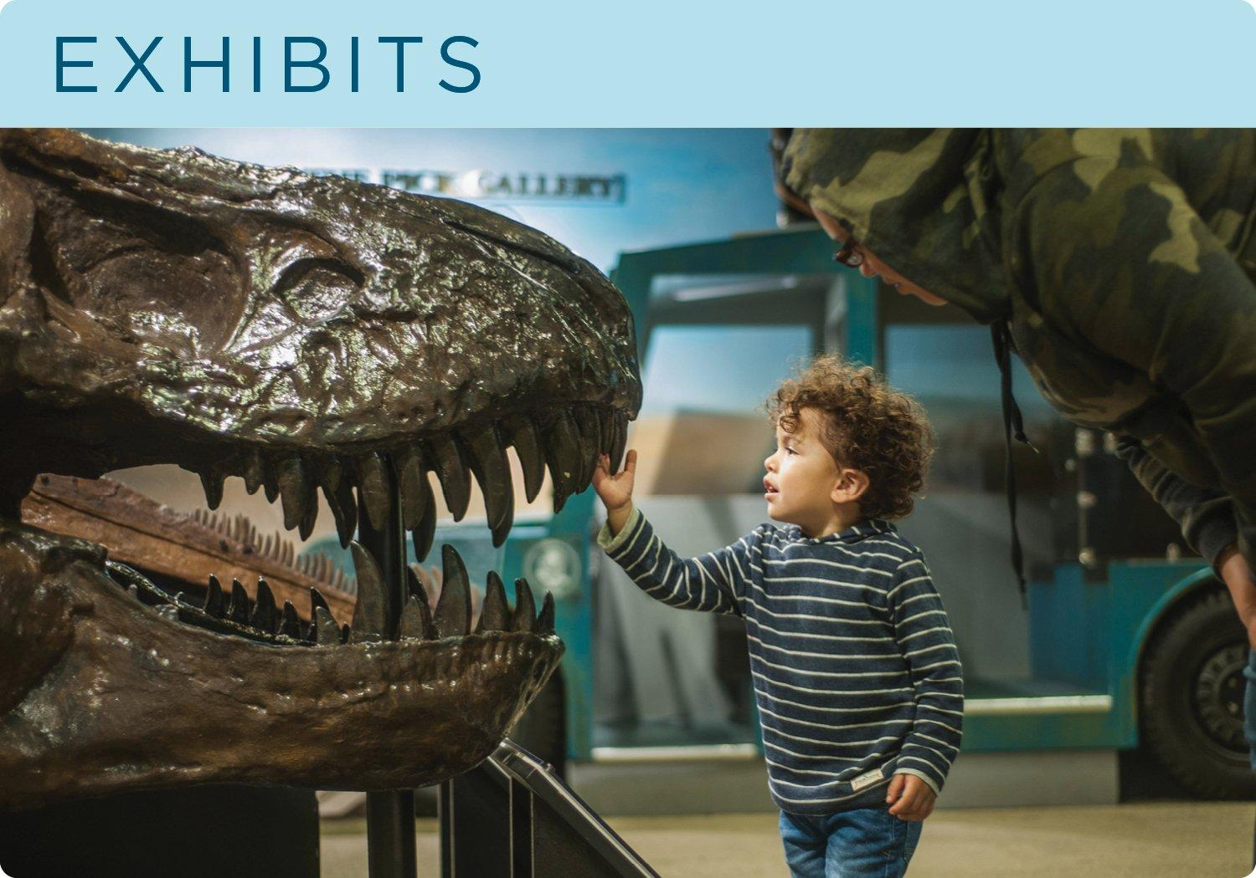
θεματικά περιβάλλοντα μάθησης, εκθέματα κατασκευασμένα για παιδιά, πολλαπλοί τρόποι μάθησης
Chicago’s Children Museum (ίδρ. 1982)

Slide 33
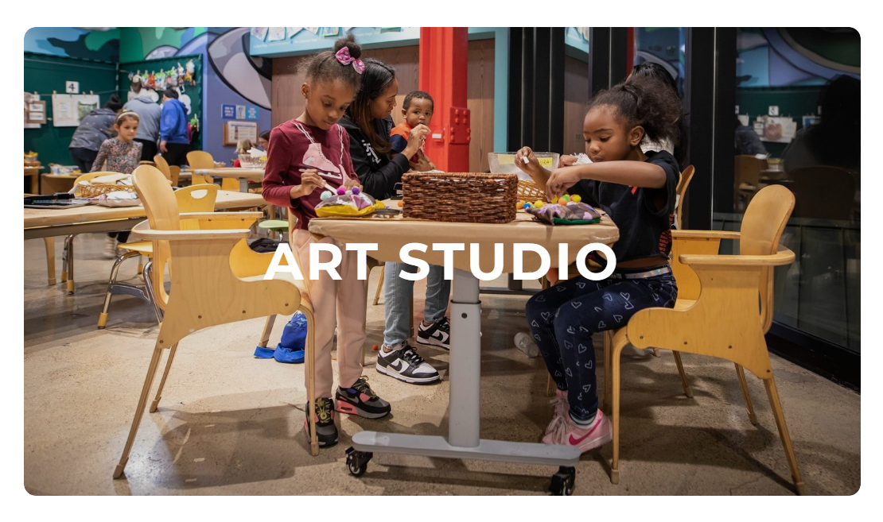
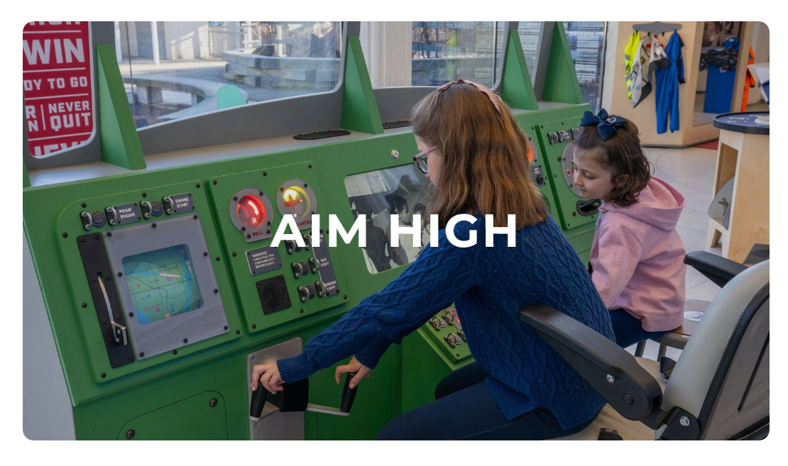
Chicago’s Children Museum (ίδρ. 1982)

Slide 34
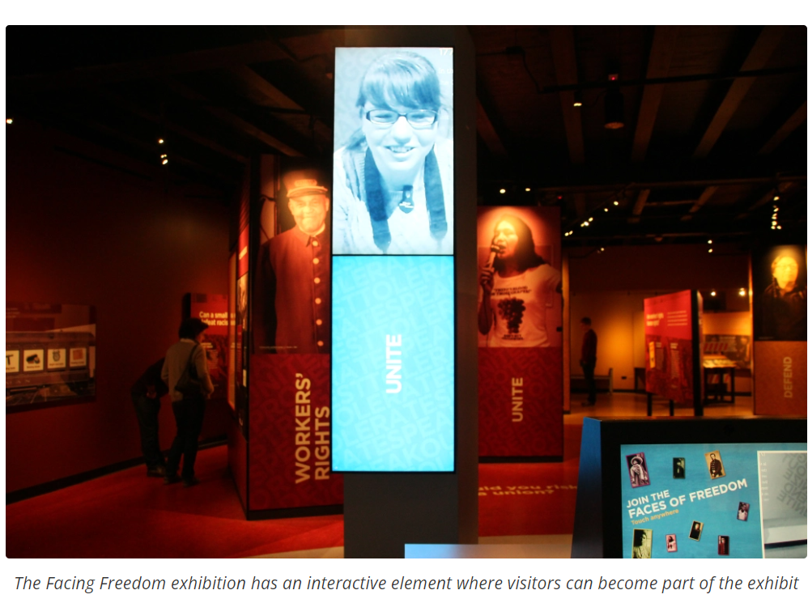
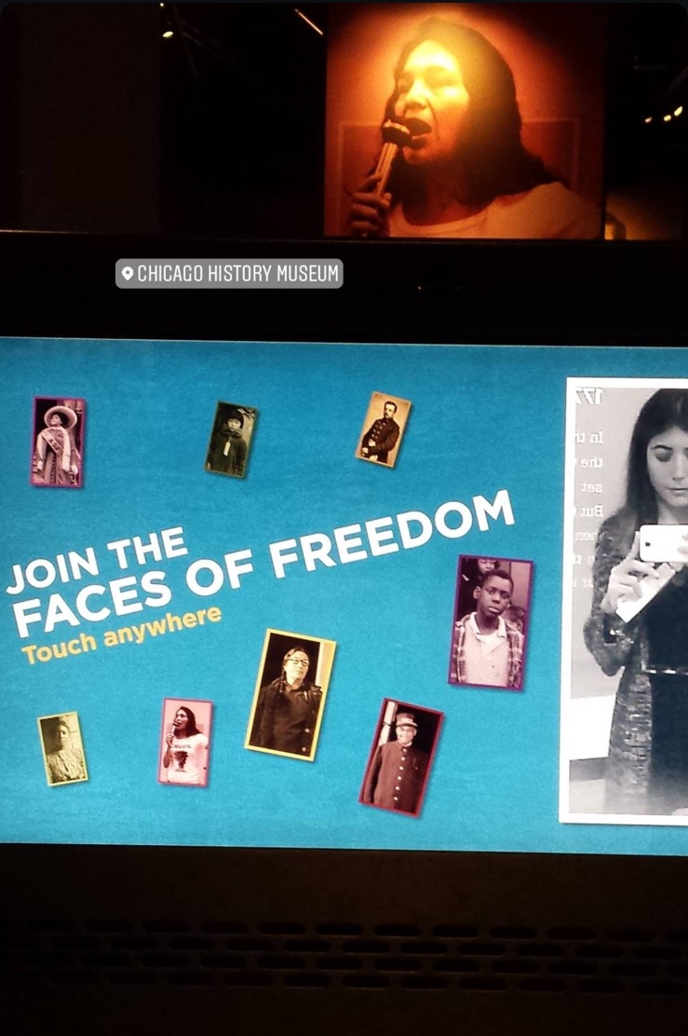
Chicago History Museum

Slide 35
ΣΤΑΔΙΑ ΓΝΩΣΤΙΚΗΣ ΑΝΑΠΤΥΞΗΣ
ΠΟΛΙΤΙΣΤΙΚΟ ΜΟΝΤΕΛΟ ΕΠΙΚΟΙΝΩΝΙΑΣ
3) ΔΙΑΔΡΑΣΤΙΚΟ ΜΟΝΤΕΛΟ ΜΟΥΣΕΙΑΚΗΣ ΕΜΠΕΙΡΙΑΣ
4) ΘΕΩΡΙΑ ΠΟΛΛΑΠΛΗΣ ΝΟΗΜΟΣΥΝΗΣ
5) ΚΟΝΣΤΡΟΥΚΤΙΒΙΣΤΙΚΗ ΠΡΟΣΕΓΓΙΣΗ ΜΑΘΗΣΗΣ

Slide 36
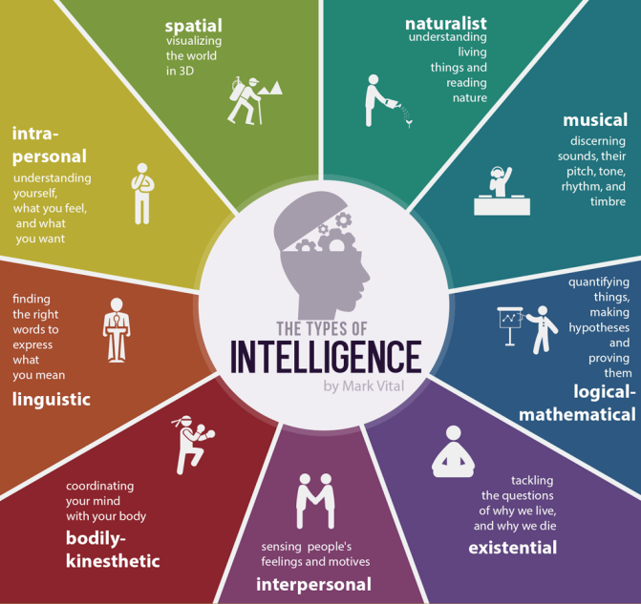
H. Gardner, 1983 - Θεωρία «πολλαπλής νοημοσύνης»
ΕΙΔΗ ΝΟΗΜΟΣΥΝΗΣ & ΤΥΠΟΙ ΜΑΘΗΣΗΣ
Λεκτική
Λογική-μαθηματική
Χωροαντιληπτική
Μουσική
Σωματική-κινησιοαισθητική
Διαπροσωπική-επικοινωνιακή
Ενδοπροσωπική
Φυσιογνωστική
Υπαρξιακή

Slide 37
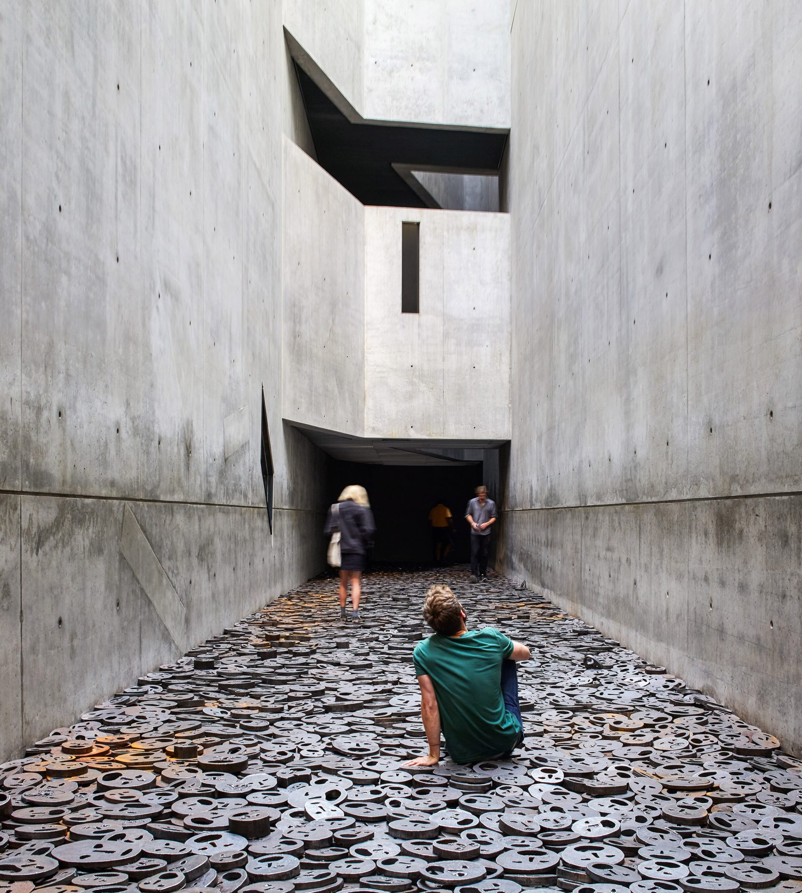
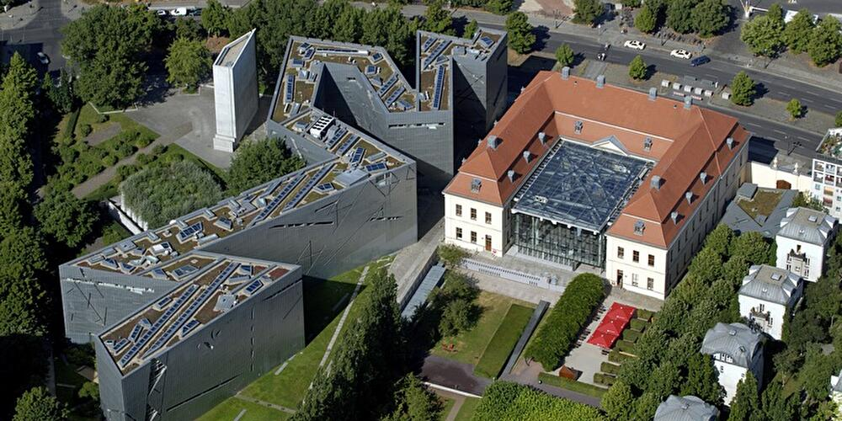
Jewish Museum, Berlin

Slide 38
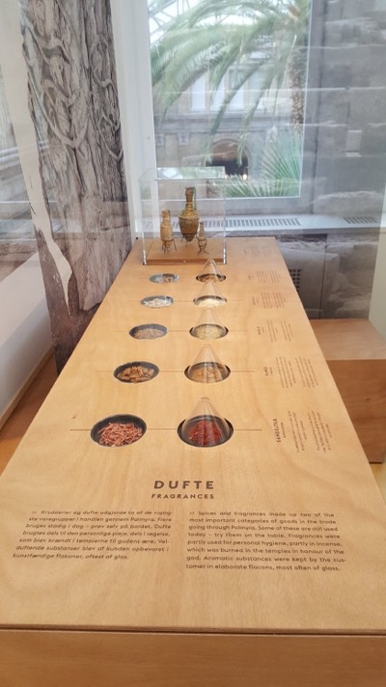
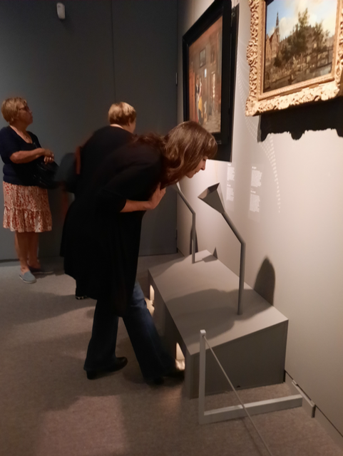

Slide 39
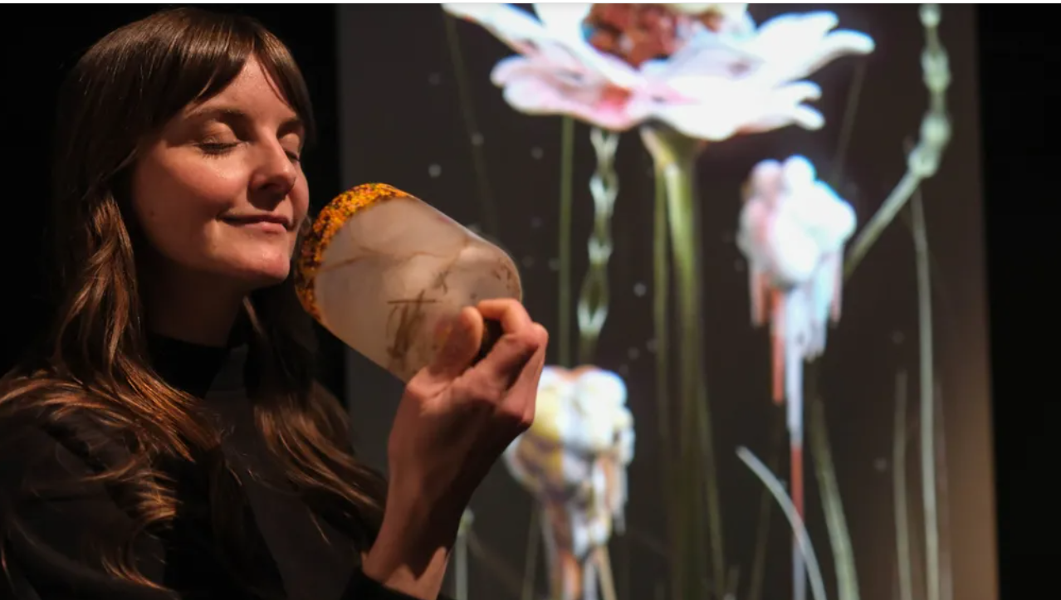
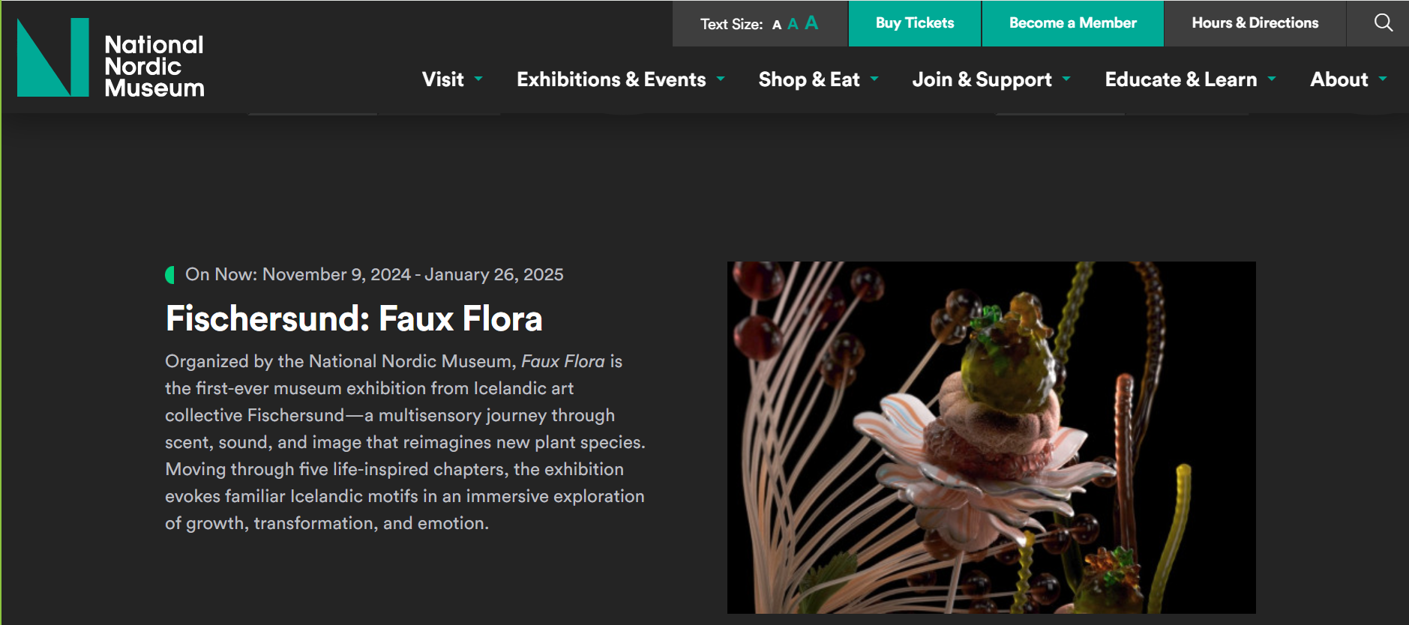

Slide 40
ΣΤΑΔΙΑ ΓΝΩΣΤΙΚΗΣ ΑΝΑΠΤΥΞΗΣ
ΠΟΛΙΤΙΣΤΙΚΟ ΜΟΝΤΕΛΟ ΕΠΙΚΟΙΝΩΝΙΑΣ
3) ΔΙΑΔΡΑΣΤΙΚΟ ΜΟΝΤΕΛΟ ΜΟΥΣΕΙΑΚΗΣ ΕΜΠΕΙΡΙΑΣ
4) ΘΕΩΡΙΑ ΠΟΛΛΑΠΛΗΣ ΝΟΗΜΟΣΥΝΗΣ
5) ΚΟΝΣΤΡΟΥΚΤΙΒΙΣΤΙΚΗ ΠΡΟΣΕΓΓΙΣΗ ΜΑΘΗΣΗΣ

Slide 41
ΚΟΝΣΤΡΟΥΚΤΙΒΙΣΤΙΚΗ ΠΡΟΣΕΓΓΙΣΗ ΜΑΘΗΣΗΣ
(construct=κατασκευάζω)
Η γνώση κατασκευάζεται από κάθε άνθρωπο με διαφορετικό τρόπο– με άλλα λόγια κάθε άνθρωπος οικοδομεί τη δική του προσωπική γνώση και τα δικά του νοήματα
το άτομο / επισκέπτης του μουσείου είναι ενεργό υποκείμενο, δομεί τη γνώση, ερμηνεύει και κατασκευάζει νοήματα - συνεπώς, η γνώση δεν είναι αντικειμενική αλλά κοινωνικά, ιστορικά και προσωπικά προσδιορισμένη
=> ανοικτές εκθέσεις με πολλαπλές δυνατότητες ερμηνείας ≠ μια και μοναδική αλήθεια
=> εκπαιδευτικά προγράμματα που βασίζονται στην ΠΡΟΣΩΠΟΠΟΙΗΜΕΝΗ ΜΑΘΗΣΗ και
στα ΑΤΟΜΙΚΑ ΧΑΡΑΚΤΗΡΙΣΤΙΚΑ ΜΑΘΗΤΕΥΟΜΕΝΟΥ (πχ. μέσα από ελεύθερες δημιουργικές δραστηριότητες)

Slide 42
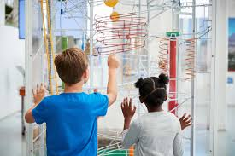
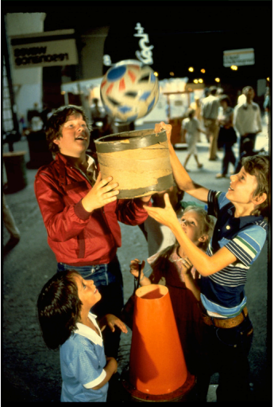
H γνώση κατασκευάζεται μέσω Εμπειρίας και Ενεργούς δράσης.
Σε μια έκθεση/σε ένα πρόγραμμα η μάθηση πραγματοποιείται μέσα από τον συσχετισμό με προϋπάρχουσες γνώσεις και εμπειρίες μας τα οποία προκύπτουν από τις δραστηριότητες και τα ερωτήματα που το έκθεμα/πρόγραμμα πυροδοτεί στο πλαίσιο πάντα που εκτίθεται.
Προϋπόθεση ο κατάλληλος σχεδιασμός.
Exploratorium,
San Francisco

